Slide 1
轨迹数据生成器：三代演进与下一步
数据集构建 · 生成器演进
 | 第一代 SPADE-BDI 任务编排原型 | 第二代 真实飞控软件在环仿真 | 第三代（当前） 快速仿真 + 统一规划 | 下一步 规划器升级
任务来源 | 人工 / 自然语言编排的航段图 | 按任务自动生成航点（单区域） | 随机抽象场景 + 意图任务规格 | 同左
航线规划 | 按动作类型套用固定几何（绕行多边形、摆动直线、盘旋圆），编队按队形偏移 | 任务驱动航点模板（往返 / 回字形扫描、同环盘旋） | 统一集群规划器：作业模板 + 可见图最短路 + 时刻安排 | 衔接段改为多目标搜索，可回溯，在可行解中随机取
运动仿真 | 多智能体锁步推进（0.5 s / 步），运动模型未校准 | 每架机运行真实飞控软件 | 点质量运动学（限加速度、加加速度），以真实飞控结果校准 | 同左
标签来源 | 取自任务设计，未经轨迹核验 | 从实测轨迹判定 | 从实测轨迹判定 + 独立审计 | 同左
转向原因 | 标签不可信、不可复现、场景靠人工 | 太慢：生产 1000 条约需 74 小时 | 固定衔接规则一处失败，整条作废 | —
运动仿真“简化 → 真实飞控 → 校准后的快速仿真”：真实飞控一代保留为校准基准
1
Notes:
一句话：为了得到“集群轨迹 + 意图 + 语言描述”三者齐备的数据，先后做了三代生成器。按行对比：任务从哪来、航线怎么规划、运动怎么仿真、标签怎么得到、为什么换。 关键转折：第一代到第二代是为了可信度；第二代到第三代是为了速度；第三代内部从“每种意图各写一套规划器”重构为统一规划器。 可能被问：为什么从简化运动学绕到真实飞控又回到运动学？答：第一代的运动模型没校准、速度受航点间距支配；真实飞控提供可信参照；现在的快速仿真虽是运动学，但参数用真实飞控结果校准过，判定全部一致。这是螺旋上升。

Slide 2
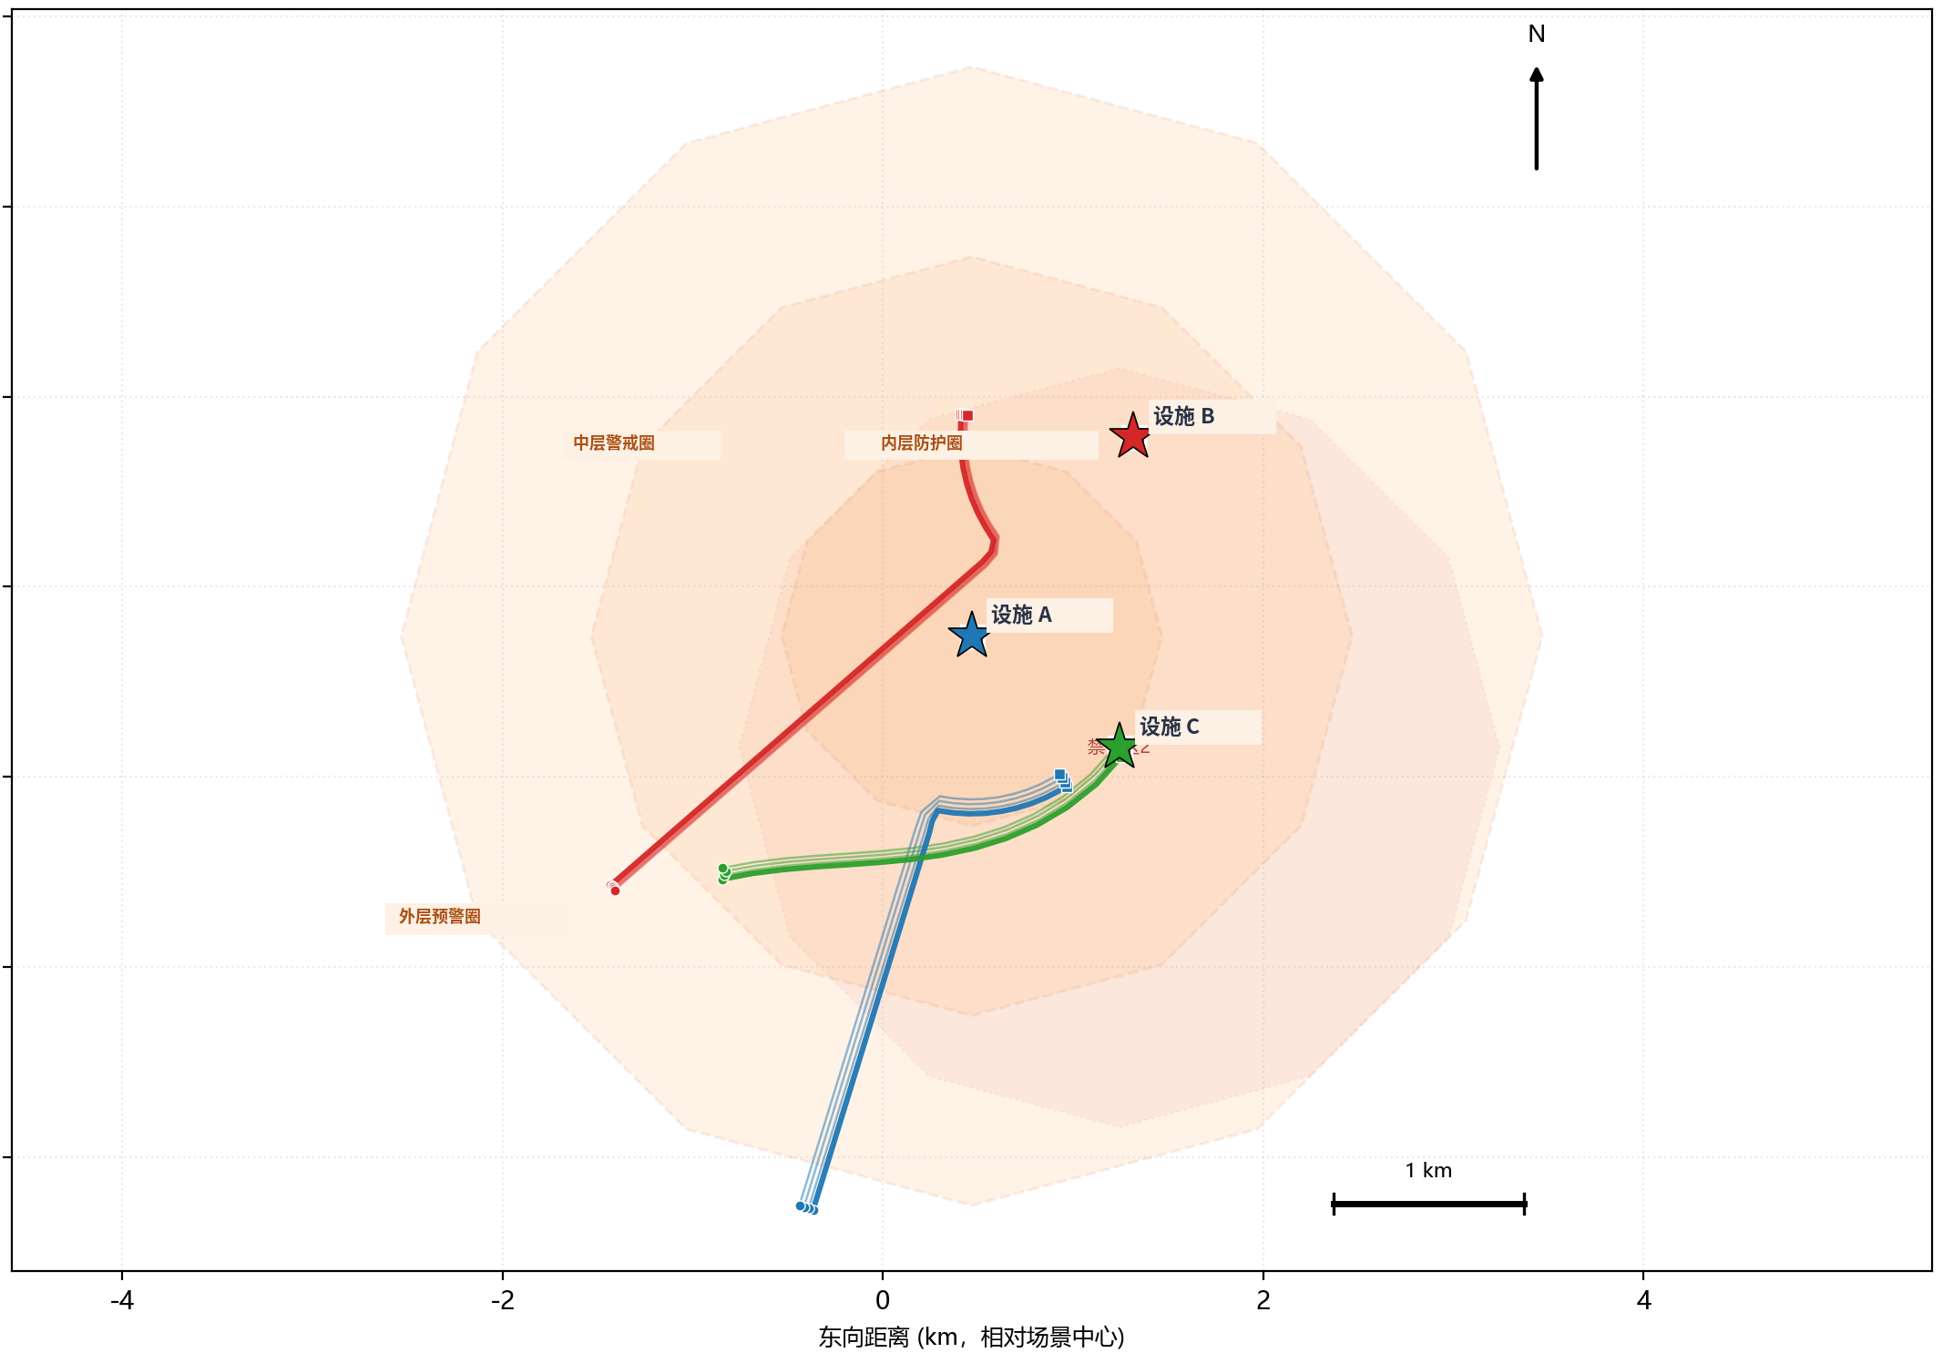
基于 SPADE-BDI 多智能体框架的任务编排式轨迹生成
第一代 · 自研原型
13 架 · 3 个编队：蓝、红绕行，绿突防
框架
SPADE 多智能体平台，每架无人机是一个 BDI（信念—愿望—意图）智能体，用 AgentSpeak 计划控制任务阶段切换；Redis 作为共享状态黑板
航迹规划
按动作类型套用几何：绕行沿设施外接多边形、突防为带横向摆动的直线、侦察为 80 m 盘旋圆；编队成员在 Frenet 坐标系中按队形偏移
链路
自然语言任务 → 任务图 → 航段图 → 每机航线 → 锁步仿真 → 轨迹与任务语义导出，已接入下游态势分析
2
Notes:
这是我最早自己实现的原型，包括上游的自然语言任务编排。底层用 SPADE 多智能体平台和它的 BDI 扩展：每架无人机是一个 BDI 智能体，任务阶段的切换由 AgentSpeak 计划控制，飞机之间通过 Redis 共享状态。 航迹规划按动作类型套几何模板：绕行沿设施外接多边形走一段弧，突防是带横向摆动的直线，侦察是绕目标 80 米的盘旋圆；编队成员在沿航线的局部坐标系里按队形偏移。 如果被问 BDI 推理具体用在哪：主要用于任务阶段的切换控制，轨迹本身由规划库生成；主链路没有在线避障。

Slide 3
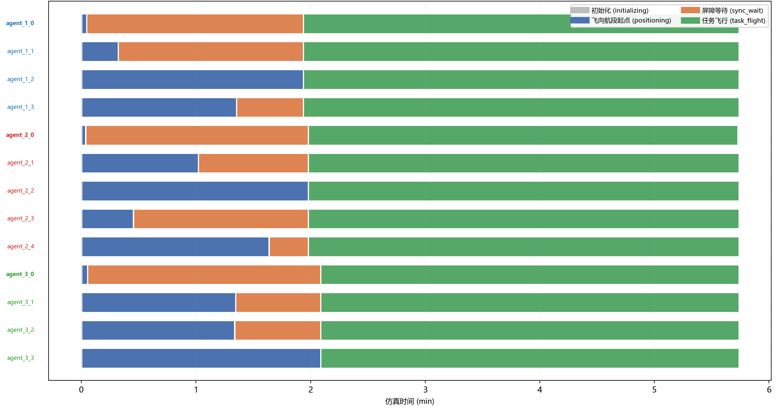
全局锁步时钟 + 编队到齐后统一放行
第一代 · 多机同步
锁步时钟
每步 0.5 s，全部智能体写完本步才前进，多机轨迹可逐帧对齐
到齐放行
橙色为等待，绿色为任务飞行：同一编队全员到达起点后，下一步同时出发
局限
标签取自任务设计，未经轨迹核验；运动未校准；无随机种子，不可复现
3
Notes:
右图是 13 架飞机的飞行阶段时间线。两个机制：一是全局锁步，所有飞机共享一个仿真时钟，每 0.5 秒前进一步，前提是所有智能体都写完了这一步；二是航段起点的两阶段放行，同一编队全员到齐后，由编队长机写入放行标志，下一步全员同时出发，避免先到的先走、队形散开。 注意：同步发生在编队内部，三个编队的出发时刻并不相同。 局限直接引出后续设计：标签改为从实测轨迹计算、加入可复现机制、场景改为随机生成。

Slide 4
每架机运行真实飞控软件：数据可信，但产量上不去
第二代 · 真实飞控仿真
规划与执行
成果
问题
按任务生成航点模板
侦察：往返扫描或回字形扫描
巡逻：沿区域外缘闭合环线绕圈，多机同环错开起点
航点作为任务下发给飞控（ArduCopter），在软件在环仿真中连续执行，再从遥测提取轨迹
侦察、巡逻两种意图
运行 260 次，合格 252 条（96.9%）
中文描述 1008 条，训练 / 测试模板分开
按场景组划分训练 / 测试，防止场景泄漏
已冻结，作为算法链路的首批数据
约 4.5 分钟
单次运行只能实时进行，四成以上时间花在起飞、降落等与数据无关的环节
问题
约 74 小时
串行生产 1000 条所需时间，无法扩大规模
研究只需平面位置与速度轨迹，用不到姿态、电机、传感器细节 → 改用自研快速仿真，真实飞控运行保留为校准基准
4
Notes:
第二代每架飞机都跑真实飞控固件（ArduCopter 软件在环仿真）。规划方式是按任务生成航点模板：侦察是往返或回字形扫描，巡逻是沿区域外缘的闭合环线绕圈，多机在同一环上错开起点；航点作为任务下发给飞控连续执行，再从遥测里提取轨迹、按模板生成中文描述。 产出了第一批可用数据：两种意图、252 条合格轨迹、1008 条描述，已冻结，算法线会先用它打通链路。 问题是慢：单次约 4.5 分钟，只能实时跑；串行生产 1000 条约 74 小时。不要说成“ArduPilot 太慢”，它本身支持加速，是我们的时钟对齐检查在高负载下不稳定，只能实时运行。

Slide 5

点质量运动学 + 用真实飞控数据校准参数
第三代 · 快速仿真
① 航点序列
② 拐角平滑
③ 速度规划
④ 响应跟踪
⑤ 10 Hz 输出
规划器输出的航点与巡航速度
航点处插入圆角曲线，圆角大小随转角自适应
巡航速度、转弯曲率、加速度 ≤ 3.75 m/s²、加加速度 ≤ 14 m/s³ 共同限速
两个响应时间常数（0.10 s / 0.475 s）刻画飞控跟踪滞后
统一仿真时钟下输出位置与速度，多机按出发延迟叠加
怎么校准
判定一致
时长误差中位数
速度
让快速仿真按真实飞控跑过的同一份规划再飞一遍，对比判定结果、运动模式和各阶段时长。
只调 4 个参数：最大加速度、加加速度上限、两个响应时间；有界坐标搜索至多 25 组，按总时长误差选优后冻结。
282 条用于调参，另留 122 条检查过拟合。
282/282
1.6%
几十倍速
留出集 122 / 122，可识别的运动模式全部一致
调参前 6.3%；留出集 6.4% → 1.6%，没有过拟合
飞行 33 分钟的任务，一两分钟算完
已知限制：校准数据速度为 2–3 m/s，4–10 m/s 段属外推，仅用合成航线做过高速检查
5
Notes:
快速仿真不模拟姿态、电机和传感器，只模拟飞机质心怎么沿航线运动。流程是：拿到航点和巡航速度；在每个航点插入圆角，让转弯连续；按巡航速度、转弯曲率、最大加速度和加加速度规划速度；再用两个响应时间常数模拟飞控跟踪的滞后；最后在统一的仿真时钟下以 10 Hz 输出位置和速度，多机按各自出发延迟叠加。 它“像真飞控”靠的是校准：让快速仿真按真实飞控跑过的同一份规划再飞一遍，只调 4 个参数，冻结后在没参与调参的 122 条上复查。判定结果全部一致，总时长误差中位数从 6% 降到 1.6%，留出集几乎一样，说明没有过拟合。 后来又做了一次转弯修正：原来每个转角几乎刹停，会留下假的“停留”，改成按转角自适应的圆角后，低速事件从 243 次降到 9 次。 如实说明：校准数据只有 2–3 m/s，4–10 m/s 是外推。

Slide 6
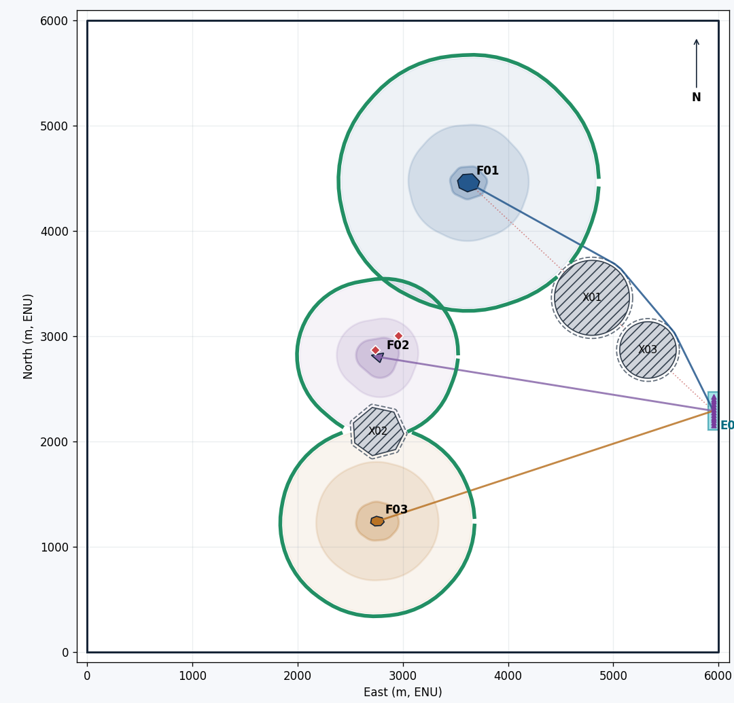
意图只描述“要做什么”，由统一规划器求解“怎么飞”
第三代 · 统一集群规划器
任务规格：意图、目标设施、任务组与角色，不规定航线
自由空间：限制区按安全距离向外膨胀
作业形态：按意图随机抽取模板（扫描带、环线、抵近—折返、穿越线），参数在可行范围内随机
连接：可见图 + 最短路，连接起点、作业段与撤离
整航线检查：禁区、可飞性
时刻安排：先单机预演，再按出发延迟叠加；同步版、递次版分别求解，保证机间距 ≥ 2 m
联合仿真：多机一起飞，标签从实测轨迹判定，独立审计复核
左图：场景可达性检查示例。绿色弧为可行进场方向，实线为绕开障碍的最短路，红色点线为被障碍阻挡的直线。
首版每种意图各写一套规划器，规则越补越多，骨架成功数反而从 31/60 降到 16/60，因此重构为统一规划器
6
Notes:
首版生成器给每种意图各写一套规划器，规则越补越多，60 个任务骨架只成功 31 个，修订一轮后反而降到 16 个，诊断指向架构问题，于是重构。 统一规划器的思路：每种意图只说明“要做什么”（目标、角色、作业形态），由同一个规划器求解“怎么飞”。先把限制区按安全距离膨胀得到自由空间，按意图随机抽取作业模板并在可行范围内随机参数，然后用可见图加最短路把起点、作业段和撤离连起来，检查整条航线。时刻层先单机预演，再按出发延迟叠加预测多机间距，同步版和递次版分别求解出发时刻。最后多机联合仿真，标签只从实测轨迹判定，并由不调用生产代码的独立审计复核。 左图是场景生成时的可达性检查，展示了可见图最短路和可行进场方向这两种几何要素。

Slide 7
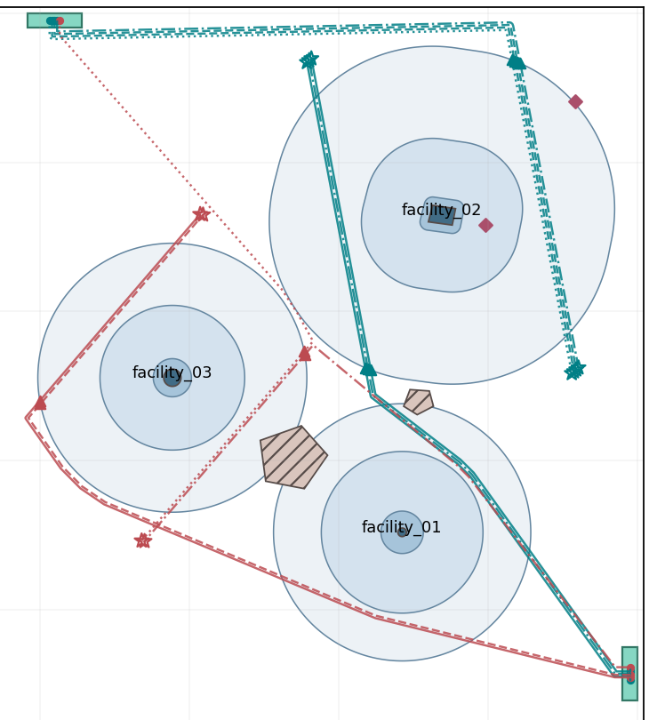
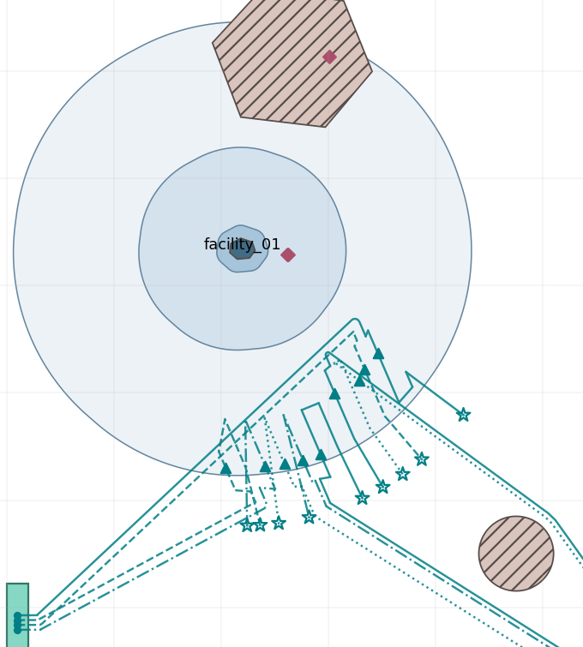
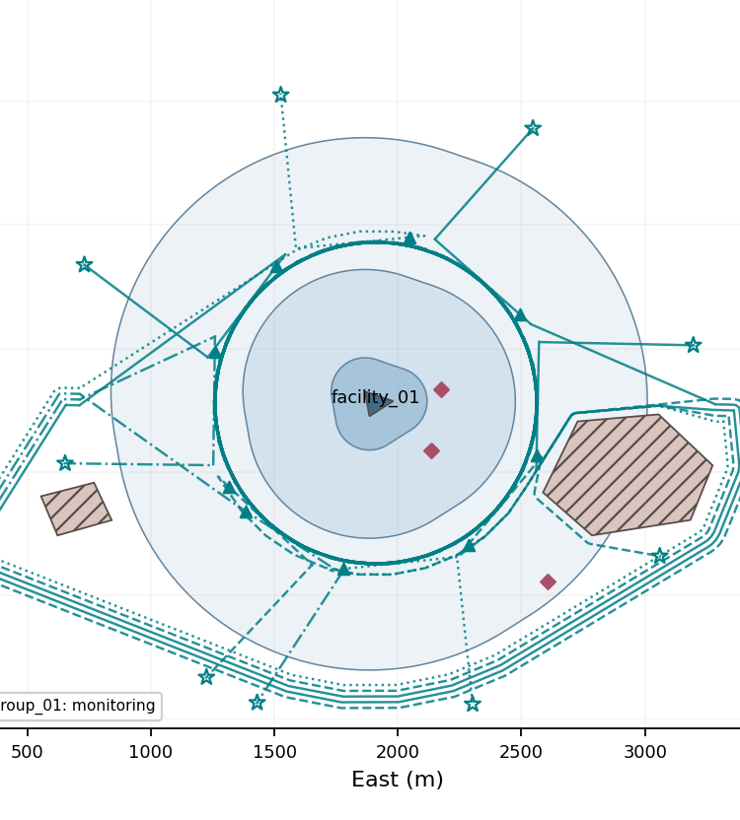
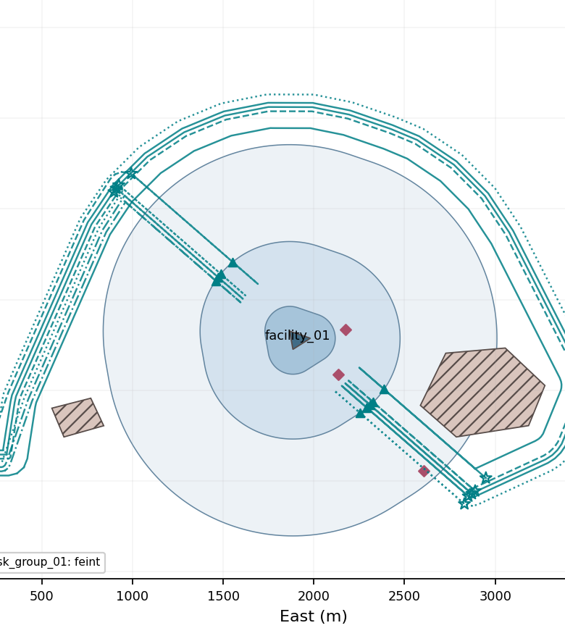
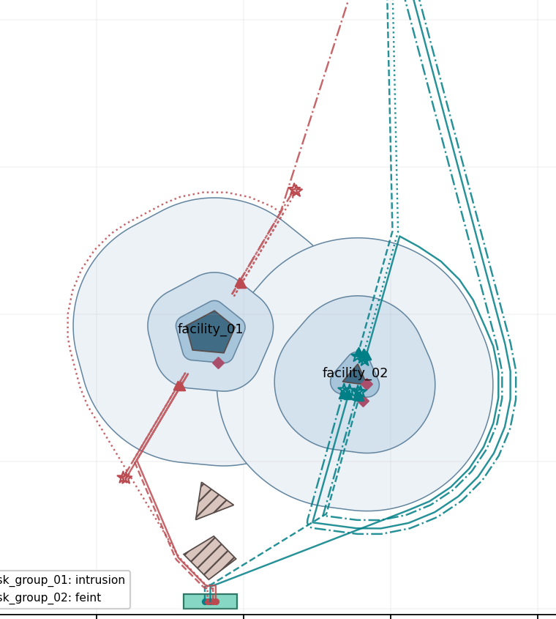
多设施抽象场景下的五种意图
第三代 · 场景与意图
1–3 个设施（各含外层预警、中层警戒、内层禁入三层区域）· 1–3 个限制区 · 每次 4–12 架 · 巡航 4–10 m/s
过境
侦察
游弋监视
佯动
突防
进入后穿越离开，途中不停留
区域往返扫描，或抵近停留观察
绕设施持续巡视、多次重访
抵近警戒区后折返，撤出圈层
进入内层区域，抵达设施附近
一个集群可含多个任务组，同组成员共享目标与角色，空间上可以分散。线为 10 Hz 仿真轨迹，三角为实测开始核心作业的位置，星为撤离终点，斜线区为限制区。
示例图来自首版生成器输出，分属不同场景，已放大到作业区域；抽象合成场景，仅用于意图识别研究
7
Notes:
第三代把研究要回答的问题写成了数据设计：给定一段多机轨迹和公开地图，能否找出空间上分散、但有共同任务的飞机，识别它们的目标、行为，以及组内是同时还是先后行动。 场景是随机生成的抽象几何：每个设施有三层区域，另有必须绕行的限制区。五种意图的判定都只看实测轨迹，比如突防必须到达设施附近，佯动不得到达且必须撤出圈层。 这些示例来自首版生成器，场景和意图定义在后来的重构中保持不变，所以可以用来说明设计；不是同一张地图，不用于说明对照。 项目性质：防御方视角的意图识别研究，生成器只产出带标签的合成轨迹，不控制任何真实无人机。

Slide 8
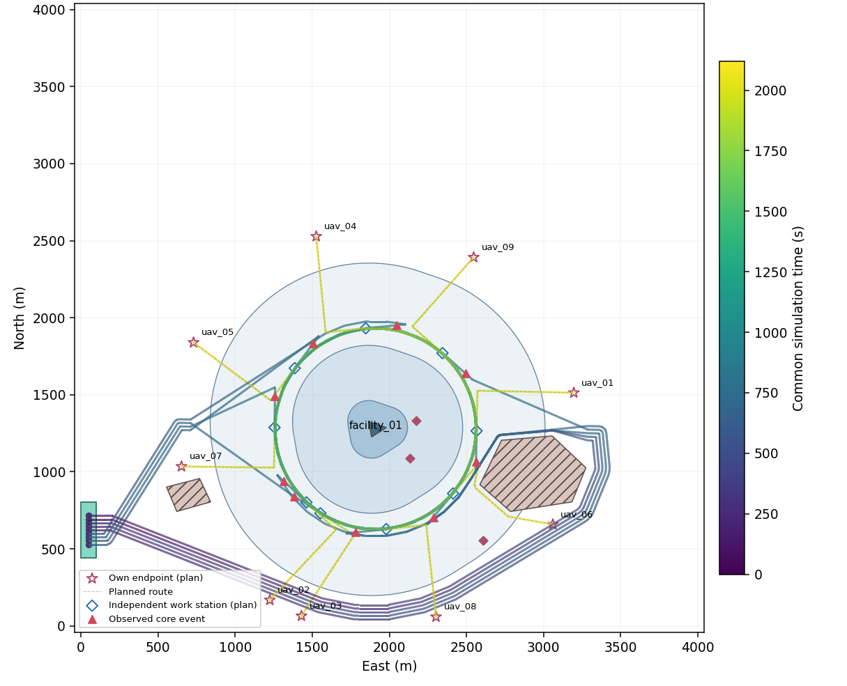
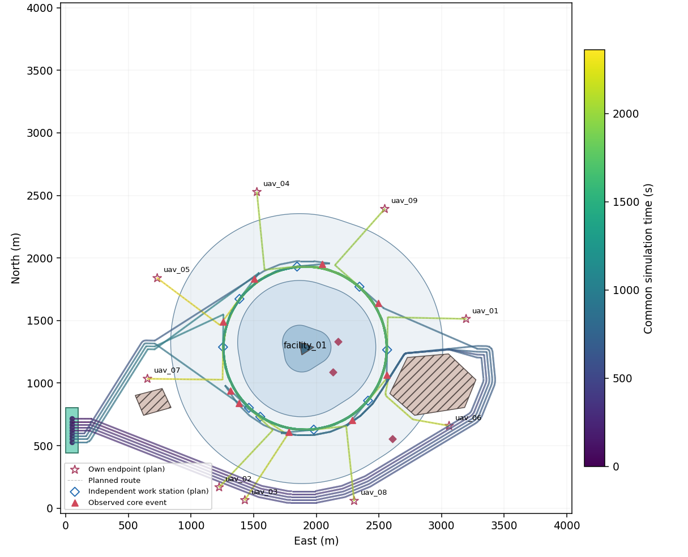
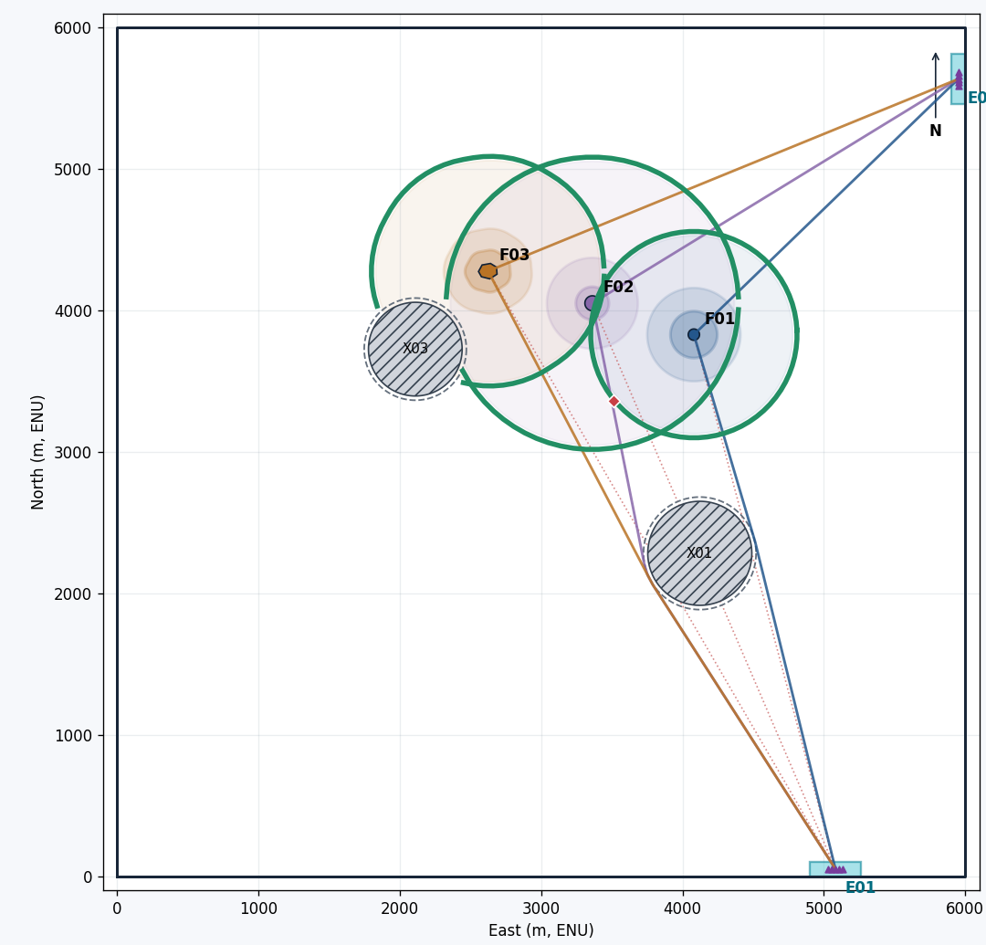
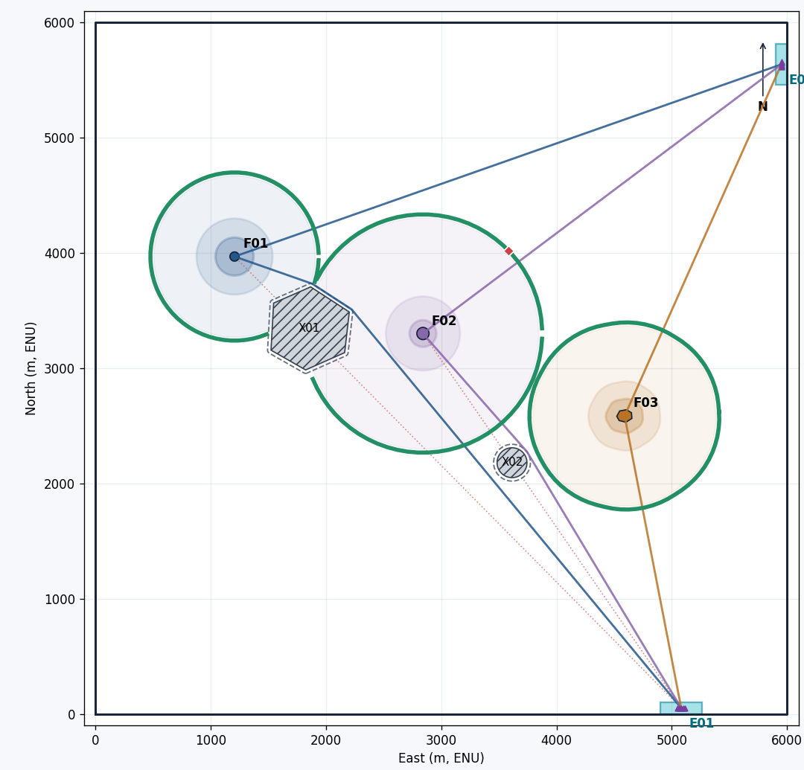
严格配对的时序对照，先消除与意图无关的失败
第三代 · 两项关键设计
同一任务骨架，只改组内时间组织
场景布局改版（同一场景种子）
同步版：开始核心作业相差 4.1 秒
递次版：开始核心作业相差 283.6 秒
改版前：设施圈层互相压叠
改版后：内层互不侵入
航线、机数、场景完全相同（颜色为仿真时间），可直接检验模型能否区分“同时”与“先后”
约 70% 的规划失败来自非目标设施的挤占，与意图无关；改版后这类失败降为 0
8
Notes:
左边是数据集里最有特色的设计：同一个任务骨架生成同步、递次两个版本，航线、机数、场景都相同，只改组内的时间组织。图中颜色是时间：同步版各机开始核心作业相差 4 秒，递次版相差近 5 分钟。模型如果能区分两者，靠的只能是时间关系。 右边是一个工程判断：首版生成器失败很多，诊断发现约七成拒绝来自非目标设施挤在一起，和意图本身无关。所以先改场景布局规则：内层互不侵入，外层预警圈允许少量重叠。同一种子改版前后对比，改版后这类失败降为 0。 还有一条贯穿始终的防捷径规则：同一场景下五种意图共享同一次公共条件抽签，五种全部成功才保留，避免模型靠场景条件猜意图。

Slide 9
第一版可量产生成器基本成型，正在整体验证
当前阶段与下一步
现在在哪
近期计划
规划器升级
在统一规划器 + 场景布局改版的基础上，补齐突出问题并提速：
完成整体验证
按模板生成中文描述，每句绑定实测事实
按场景组划分训练 / 测试并导出
小批量试产，检查各意图特征分布是否均衡
冻结第一版，后台批量生产
进场由固定入口改为“入口集合”，撤离由固定点改为“撤离区域”
多目标最短路搜索，失败时局部回溯，不再整条作废
在所有可行解中均匀随机选取，不总取最短路
试点 30 个任务骨架全部严格配对
6 次公共条件抽签，五种意图全部成功
多向侦察可行方案 104 → 1222
转弯处伪停留 243 → 9 次
目标：提高成功率与轨迹多样性，减轻“只保留易成功配置”的覆盖偏差
与算法线并行：先用已冻结的第二代数据打通“轨迹 → 编码器 → 语言模型 → 描述”，两条线互不等待
已知限制：点质量运动学，4–10 m/s 段未经真实飞控校准；“全成功才保留”带来覆盖偏差
9
Notes:
现在的状态：在统一规划器和场景改版的基础上，又补了几处突出问题并提速。试点 30 个任务骨架同步、递次全部配对成功；多向侦察的可行方案从 104 个增加到 1222 个；仿真器转角伪停留从 243 次降到 9 次。目前在做最后的整体验证。 近期：验证通过后加中文描述（每句都绑定实测事实字段）、按场景组导出，小批量试产，确认各意图特征分布均衡，然后冻结第一版，后台批量生产。 再下一步是规划器升级：现在进场、撤离这些衔接段是写死的规则，一处不通整条作废；改成从入口集合和撤离区域里做多目标最短路搜索，失败局部回溯，并从可行解里均匀随机选，提高成功率和多样性，也减轻只保留容易成功的配置带来的偏差。 算法线不等数据线，先用已冻结的小数据集打通链路。

